Slide 1
Capítulo 2A: Hardware systems y LPARs

Slide 2
Objetivos
En este capítulo usted aprenderá:
  Sobre el hardware S/360 y zSeries
  Sobre unidades de procesamiento y discos
  Cómo difieren los mainframes de las PCs en la codificación de los datos
  Sobre algunas configuraciones típicas de hardware
Notes:
360 porque se le conectaba en toda la periferia los dispositivos I/O que luego se llamaron “periféricos”... (OutBox)

Slide 3
Introducción
Aquí veremos el hardware en un sistema completo, aunque haciendo énfasis en la ‘caja’ o ‘box’ (procesador)
La terminología no es sencilla
  Desde que los ‘boxes’ se convirtieron en multi-generadores (multi-engined), los términos sistema, procesador y CPU se usan indistintamente
Notes:
Los equipos pasaron de ser un único procesador, a ser multifunción, con varios procesadores (multiengined) y luego a ser rackeables.
Todos los equipos nuevos se miden en Unidades de Rack (Rack Units – RU).
Los Mainframes normalmente tienen 1, 2 o 3 racks.

Slide 4
Terminología confusa
Notes:
Cada mother, puede contener 15 procesadores cuad-core. A cada una de estas placas se las llama engine (o PU's, o CP's, o como todos los nombres que están ahí).
Cada uno de los cuad-core puede ser programado para realizar una tarea específica:
- para procesar (CP)
- Para I/O (SAP)
- Para tareas especiales:
- IFL: Facilidad integrada de linux
- ZAAP: para correr código Java.
- ZIIP: para correr código DB2
Los procesadores para tareas especiales no incurren en el costo del Mainframe.
zLinux: corre en Mainframe.
A la caja de racks se la llama CEC (Complejo de circuitos electrónicos +/-).
A la placa se la llama MCM o CMC, dependiendo de si leés el pizarrón o las diapositivas...

Slide 5
Conceptos S/360
Notes:
SAN: Storage Area Network.
NAS: ?
Las unidades de control se numeran según: <número de unidad de control>, <número de dispositivo>.
CPU
Unidad de control
Dispositivos
Interfaz de I/O o de canal
Canal

Slide 6
Diseño temprano
System/360 fue diseñado en los años 1960s
La ‘caja’ central de proceso contenía los procesadores, la memoria, circuitos de control e interfaces de canales
  Los primeros sistemas tenían hasta 16 canales cuando los sistemas modernos tienen 1024 (256 * 4 Subsistemas Lógicos de Canales)
Canales conectados a las unidades de control
Unidades de control conectadas a dispositivos, como discos, cintas e interfaces de comunicaciones

Slide 7
Dirección de disposistivo (device address)
En los primeros diseños, la dirección del dispositivo estaba físicamente relacionada a la arquitectura del hardware
Los Canales Paralelos tienen cables de cobre de gran diámetro y muy pesados (“bus and tag”)

Slide 8
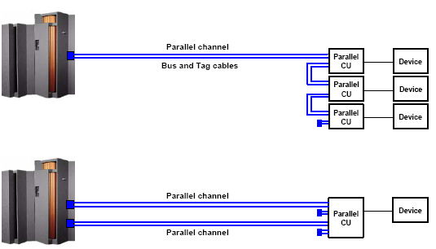
“Conectividad” de Canal Paralelo
La velocidad máxima del canal paralelo es de hasta 4.5 MB, y la distancia máxima que se puede
alcanzar con una interfaz de canal paralelo es de hasta 122 metros (400 pies).
Estas especificaciones pueden estar limitadas por los dispositivos y unidades de control conectadas.
Notes:
Al tener dispositivos paralelos puedo tener dispositivos con dos accesos, dos direccionamientos hacia el mismo dispositivo. Esto acelera los tiempos de comunicación se reducen y se aumenta la chance de conseguir el dispositivo libre.

Slide 9
Diseño actual
El diseño actual de los CEC son considerablemente más complejos que los primeros diseños S/360
Esta nueva complejidad incluye:
  Conectividad de I/O
  Operación de I/O
  Particionado del sistema

Slide 10
Conectividad ESCON
Notes:
Se puede armar una granja de Mainframes, así como se puede armar una granja de servidores. Para que si se cae un servidor, se sigue trabajando con otro.
Canal ESCON: 1º implementación de fibra óptica en Mainframes para conectar periféricos. Normalmente se usa para discos o cintas por la gran cantidad de información que se transmite.

Slide 11
ESCON Director
ESCD
ESCD
Notes:
ESCD: Canal Escon Directo. Simplifican el conexionado a nivel de la caja pero lo complican a nivel de dispositivo.
El ejemplo es de un sistema de alta disponibilidad, si se cae un nodo ESCD, se continúa trabajando con el otro. O si se cae un equipo, se sigue con otro.

Slide 12
ESCON vs FICON
ESCON
20 Mbytes / Segundo
Muchos “tiempos muertos”. Un pedido activo por vez.
Una unidad de control
FICON
400 Mbytes / Segundo, llegando a 800
Usa FCP standard
Cable de Fibra Optica (menor espacio bajo el piso)
Actualmente hasta 64 “paquetes de I/O” simultáneos por vez con hasta 64 unidades de control diferentes
Soporta switches en Cascada
Notes:
FICON: Fibras ópticas de menor tamaño y optimizadas.

Slide 13
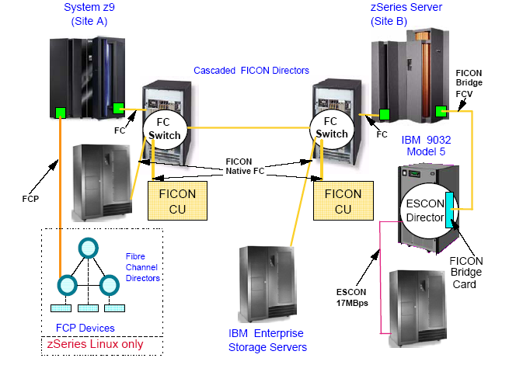
Conectividad FICON
Notes:
Z10 sólo soporta FICON.
Z9 fue la última que soportó ESCON. También soportaba FICON.
Fiber Channel Directors: Tecnología SAN.?

Slide 14
Conectividad de I/O
Notes:
Entre los switches y las unidades de control o entre los switchs y el procesador las conexiones son fibra óptica. Sólo entre las unidades de control y los discos la conexión se hace por cables de cobre.
Antes la unidad de control y los discos eran módulos independientes. Hoy en día, la unidad de control y el disco se encuentran dentro del mismo box. → Enterprise Storage Server (Slide anterior).

Slide 15
Conectividad de I/O
Canales ESCON y FICON
Switches para conectar dispositivos periféricos a más de un CEC
Direcciones CHPID de dos dígitos (FF / 256)
Múltiples particiones pueden compartir CHPIDs (MIF)
Existe un Subsistema de I/O entre el sistema operativo y los CHPIDs
Notes:
Susbsistema de I/O se encarga de que no se consuma tiempo procesando instrucciones de I/O por el procesador. Son procesadas por el procesador del subsistema

Slide 16
Conectividad de I/O
El controlador de I/O usa un archivo de control IOCDS que traduce las direcciones físicas de I/O en números de dispositivos usados por el z/OS
Los Números de Dispositivos los asigna el system programmer cuando crea el IODF y el IOCDS, y es arbitrario (pero no random!)
En máquinas modernas se usan tres o cuatro dígitos hexadecimales
FFFF = se pueden definir hasta 64K dispositivos
Notes:
IOCDS: Archivo de configuración de la IO.

Slide 17
Partición Física
Notes:
La virtualización se realiza por HW.
Se fabrican PC's con chips que le permiten conectarse con funcionalidad de soporte directamente. Se coloca dentro de la caja del mainframe.
La PC de soporte corre en linux.
PRSM: Physical Resource System Manager.

Slide 18
Control del Sistema y Particionado
Notes:
LPAR: Logical Partition. Se particiona la memoria a nivel de hardware para virtualizar por HW directamente.
Hoy en día las LPAR pueden configurarse dinámicamente.

Slide 19
Control del Sistema y Particionado (cont.)
La función de control del sistema es la habilidad de particionar el sistema en particiones lógicas, o logical partitions (LPARs)
El límite inicial fue de hasta 15 LPARs, pero nuevas máquinas permiten hasta 60 particiones
Consideraciones prácticas pueden limitar a un número menor, dependiendo de las necesidades de memoria, I/O y poder de proceso de cada LPAR
Notes:
Las máquinas nuevas vienen con 60 LPARs, sólo debo especificar cuánto le asigno de memoria, procesador e I/O a cada una de ellas

Slide 20
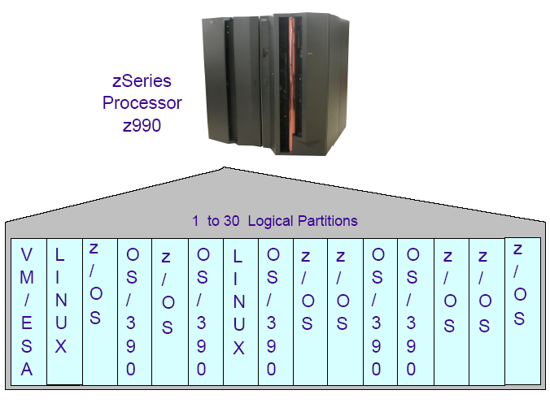
Muchos tipos de imáges de Servers
*
significa
comunicación
entre LPARS
Hipersockets
* Z9-109: 1 a 60 Particiones Lógicas
Notes:
Año 60:
- DOS
- OS.
Hoy:
- Z/VSE: Evolución de DOS. (Z porque corre sobre el sistema Z, la arquitectura Z de 64 bits).
- Z/OS: Evolución de OS.
Hipersockets: Red virtual interna para conectar todos los SO que tiene corriendo dentro del Mainframe. Es tecnología propietaria de IBM. Soportado a nivel de HW.

Slide 21
LPARs
Administradores de sistema asigna:
  Memoria
  Procesadores
  CHPIDs dedicado o compartido
Esto se hace en parte en el IOCDS y en parte en el profile del sistema en el Support Element (SE) en el CEC. Esto normalmente se actualiza mediante la HMC.
Cambiar el profile del sistema y el IOCDS usualmente requiere un power-on reset (POR), aunque otros cambios son dinámicos

Slide 22
Características del LPAR
Un LPAR es equivalente a un mainframe separado para propósitos más prácticos
Cada LPAR ejecuta su propio sistema operativo
Los Dispositivos pueden compartirse entre varias LPARs
Los Procesadores pueden ser dedicados o compartidos
Cuando se comparte, a cada LPAR se le asigna un número de procesador lógico (hasta el número máximo de procesadores físicos) y un peso
Cada LPAR es independiente
Notes:
Se puede tener entre 1000 y 2000 procesadores trabajando con linux.

Slide 23
Consolidación de mainframes
Muchas instalaciones suelen tener varios boxes
Una única máquina de mayor potencia, ejecutando varios LPARs suele ser de costo más efectivo, ya que las licencias de software para múltiples máquinas pequeñas pueden tener un valor total mayor que para una única más grande

Slide 24
Unidades de Procesamiento
Las computadoras modernas ofrecen varios tipos de procesadores especiales. Muchos de ellos no cuentan como procesadores ‘full’ para el cargo del software
  Central Processor (CP) – Un procesador z/OS ‘full’
  System Assistance Processor (SAP) - Usado para el subsistema de I/O – cada máquina tiene por lo menos uno
  Integrated Facility for Linux (IFL) – Procesador especial para Linux - opcional
  zAAP – Usado para código JAVA – opcional
  zIIP – Usado para procesamiento DB2 – opcional
  Integrated Coupling Facility (ICF) – Para facilidades de ‘coupling’
  Spares
SAPs, IFLs, ICFs, zIIPs, y zAAPs no cuentan en el número de modelo y en los costos del software
Notes:
Cada mother puede tener entre 7 y 15 procesadores, cada uno con un rol diferente.
Puede tener hasta 11 mothers.
Cada procesador es cuad-core de 4 Ghtz.
CP y SAP son procesadores iguales.
La cantidad de IFL dependerá de cuantas VM's con linux querramos correr.
IFL, zAAP y zIIP son chips distintos y específicos.
Existe otro procesador especial para encriptación que se pide aparte.
Los Spares se activan cuando algún CP o SAP falla. Es un procesador de “repuesto”.

Slide 25
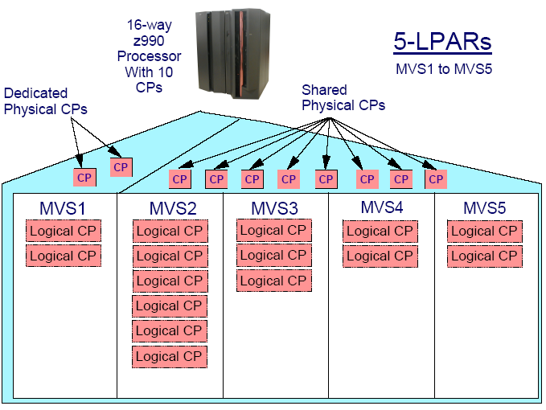
CP Compartido (ejemplo)
Notes:
Se generan procesadores lógicos que luego se mapean con los físicos.
Si son dedicados, el mapeo es 1 a 1, el 100% del tiempo.

Slide 26
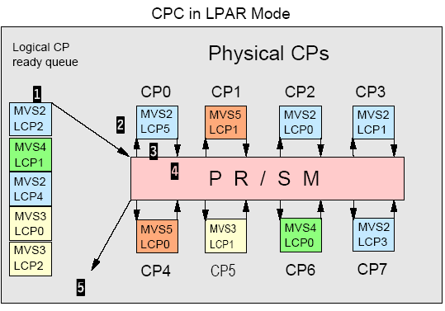
Despacho Lógico de LPAR
1 – El siguiente CP lógico a ser despachado se elige desde la
cola de CP ‘ready’ basado en el peso del CP lógico.
2 - LPAR LIC despacha el CP lógico seleccionado
(LCP5 del MVS LP) en un CP físico en el CPC
(CP0, en el gráfico).
3 – La unidad de z/OS despachable ejecutando en el procesador
lógico (MVS2 CP5 lógico) comienza a ejecutar en el físico
CP0. Ejecuta hasta que expira su porción de tiempo (time
slice, generalmente entre 12.5 y 25 milisegundos), o entre
en wait, o sea interceptado por alguna razón.
4 – En el gráfico, el CP lógico ejecuta hasta que usa toda su
porción de tiempo (time slice). A este punto el ambiente del
CP5 lógico se salva y el control vuelve al LPAR LIC, el cual
comienza a ejecutar nuevamente en el CP0 físico.
5 - LPAR LIC determina porqué el CP lógico termina su
ejecución re-encola el CP lógico. Si está ready para seguir,
se re-encola en la cola de CP lógicos ready, y comienza
nuevamente con el paso 1.
Notes:
PR/SM se encarga de todo el despacho de operaciones de virtualización. Hipervisor.

Slide 27
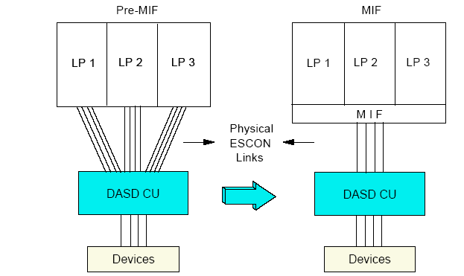
MIF Consolidación de Canales ejemplo
Notes:
MIF: Multiple Image Facility.
El MIF es una especie de ESCON Directo virtual, que permite virtualizar a nivel de perifericos. Permite mapear cada conexión contra un SO virtualizado distinto.
VLAN, permite conectar LPARes entre si sin cableado real. Se hace gracias a MIF.

Slide 28
Capacity on Demand
Existen varias formas de Capacidad por Demanda
Poder de proceso adicional para cumplir incrementos inesperados o picos de demanda sudden
CBU – Capacity Back Up
OOCUoD – On/Off Capacity Upgrade on Demand
SubCapacity Licensing Charges
LPAR CPU Management (IRD)

Slide 29
Discos
Los mainframes actuales usan discos tipo 3390
Las configuraciones originales eran simples, con una controladora conectada al procesador y un grupo de dispositivos conectados (attached) a la misma
Notes:
Los canales de la unidad de control son generalmente múltiplos de 2. (4 es el estándar).
Las UC evolucionan para incorporar Caché, además de canales paralelos.
Soportan RAIDs dentro de la misma caja UC + disco.

Slide 30
Implementación 3390 Actual

Slide 31
Dispositivos 3390 Modernos
El DS8000 y el 2105 Enterprise Storage Server son discos muy sofisticados
Emulan una gran cantidad de control units y discos 3390. También se pueden particionar y conectarse, además de 390, a UNIX y otros sistemas con canales SCSI.
Hay de 11 a 196 TB de espacio en disco, hasta 32 interfaces de canal, 16 a 256 GB de memoria cache y 284 MB de momoria no-volatil

Slide 32
Dispositivos 3390 Modernos (cont…)
The physical disks are commodity SCSI- type units
Es posible tener varios tipos de configuraciones, pero usualmente se arman en arreglos RAID-5 con disco de repuesto (hot spare)
Casi todas la spartes tienen repuesto o alternativo, y las unidades de control se emulan por 4 procesadores RISC en dos complejos

Slide 33
Dispositivos 3390 Modernos (cont…)
El disco 2105 ofrece FlashCopy, Extended Remote Copy, Concurrent Copy, Parallel Access Volumes, Multiple Allegiance
Esta es una gran mejora de la arquitectura 3390 original y ofrece una masiva mejora de performance
Para el sistema operativo z/OS estos discos aparecen como dispositivos 3390 tradicionales, manteniendo la compatibilidad con anteriores modelos

Slide 34
EBCDIC
Desde el IBM S/360 hasta el última máquina zSeries usa el set de caracteres ‘Extended Binary Coded Decimal Interchange’ para varios propósitos
Este fue desarrollado antes del ASCII y también en un set de caracteres de 8 bits
z/OS Web Server almacena datos ASCII como la mayoría de los browsers que ejecutan en PCs, los que esperan datos ASCII
UNICODE se usa para JAVA en las máquinas más nuevas

Slide 35
Clustering
Clustering se ha hecho durante años de varias formas:
  Basic shared DASD
  Anillos (rings) CTC/GRS
  Basic y Parallel sysplex
Imagen (Image) se usa para describir un sistema z/OS único, que puede ser standalone o un LPAR en un box mayor

Slide 36
Conceptos Básicos de DISCO Compartido
Capacidad limitada
Reserve y release sobre todo el disco
Acceso limitado al disco mientras dure la actualización

Slide 37
GRS Ring
Global Resource Sharing (GRS) usado para pasar información entre sistemas via anillo (ring) CTC
Pedido de Encolamiento (ENQueue) de un dataset, actualización, liberación del Encolamiento (DEQueue)
Systema débilmente acoplado (loosely coupled system)

Slide 38
Parallel Sysplex
Esta extención del anillo CTC usa un Coupling Facility dedicado para almacenar los datos de ENQ para GRS
Es mucho más rápido
El CF se puede usar para compartir datos de una aplicación, como tablas DB2
Puede implementarse en un único sistema

Slide 39
Sistemas Típicos
Mostramos dos pequeños sistemas:
  El de la izquierda es una Multiprise 3000, fue diseñada para pequeñas instalaciones, con discos internos
  A la derecha un sistema de FLEX-ES, que ejecuta en una Linux or UNIX

Slide 40
Configuración Mainframe Mediana
Esta es una completa implementación sin viejos dispositivos
Una z890 con dos controladores externos de discos, unidades de cinta, impresoras, conexión LAN y consolas

Slide 41
Sistema Mediano Unico
Este sistema podría ejecutar varias LPARs
  Un z/OS de producción con aplicaciones interactivas
  Un segundo LPAR de producción dedicado al batch
  Un z/OS LPAR de Test para prueba de nuevo software
  Uno o más LPARs ejecutando Linux, talvéz con aplicaciones web

Slide 42
Configuración Moderadamente Grande
Dos máquinas – una nueva z990 y una vieja 9672
Parallel Sysplex con coupling facility
Múltiples ESS y viejos DASD conectdos via un switch
Controladores de comunicaciones 3745 para una red SNA
Unidades de cinta 3490E conservadas para compatibilidad
Conexiones OSA Express a varias LANs
Consolas

Slide 43
Sistemas Grandes
Este es el tipo de mezcla de generaciones de dispositivos que podemos encontrar en una empresa
Se agragan nuevos dispositivos, pero los viejos se conservan hasta el final de su vida útil
Generalmente el z/OS usará viejos dispositivos hasta que algún cambio en la arquitectura fuerce su retiro
Usualmente este tipo de cambio se publicita lo suficiente y con años de anticipación se determina cualquier incimpatibilidad, que suele coincidir con el final de la vida útil de la máquina

Slide 44
Resumen
La terminología es importante
El diseño clásico del S/360 es importante tanto como los posteriores diseños que lo mejoraron. Los conceptos todavía son relevantes
Nuevos tipos de procesadores están disponibles para reducir los costos de software
Conjunto de caracteres EBCDIC
Técnicas de Clustering y parallel sysplex

Slide 45
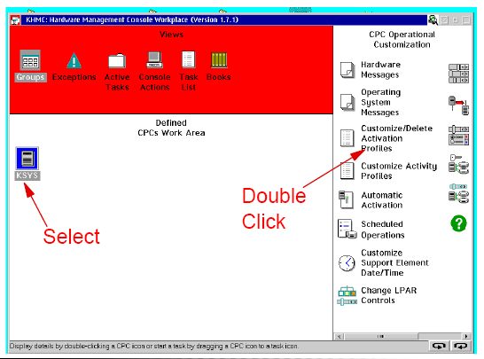
Hardware Management Console (HMC)

Slide 46
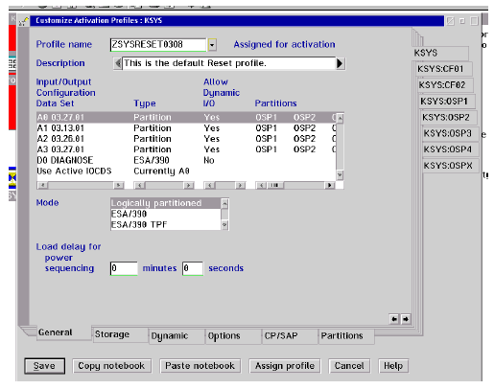
OS
Asignación
Storage
ej. Asignar profile
a una partición Linux
Allocate PUs

Slide 47
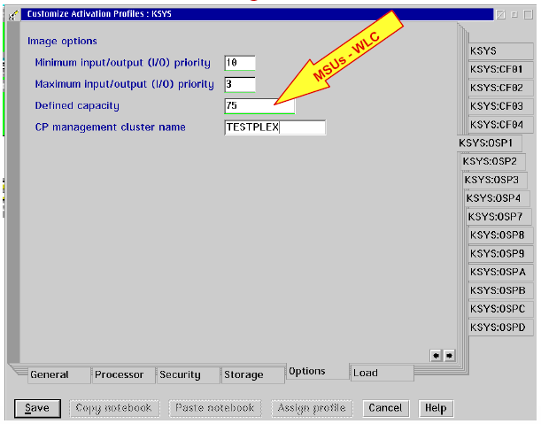

Slide 48
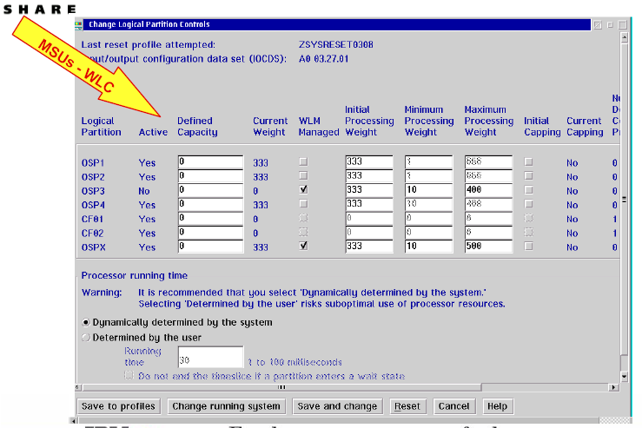

Slide 49
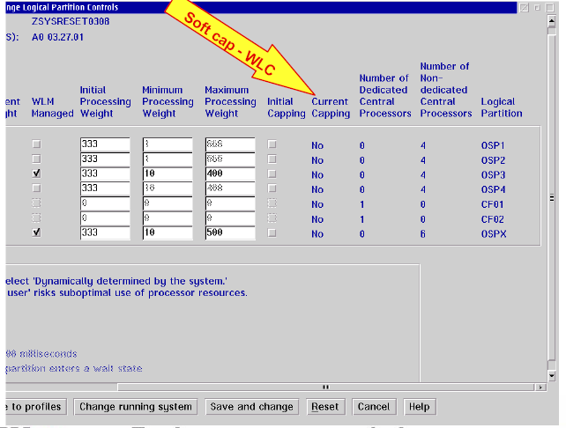

Slide 50
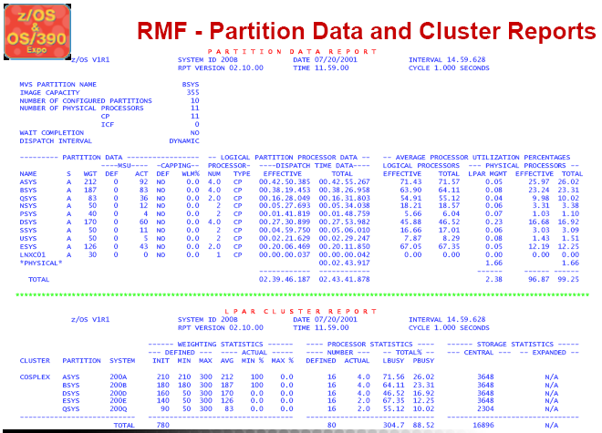

Slide 51
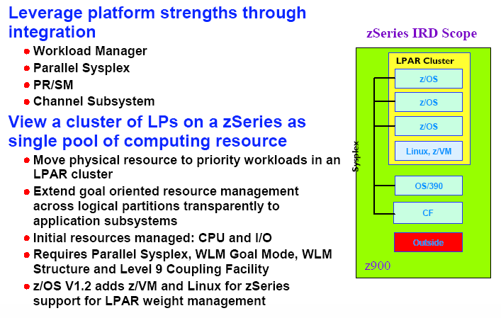
Intelligent Resource Director ( IRD )

Slide 52
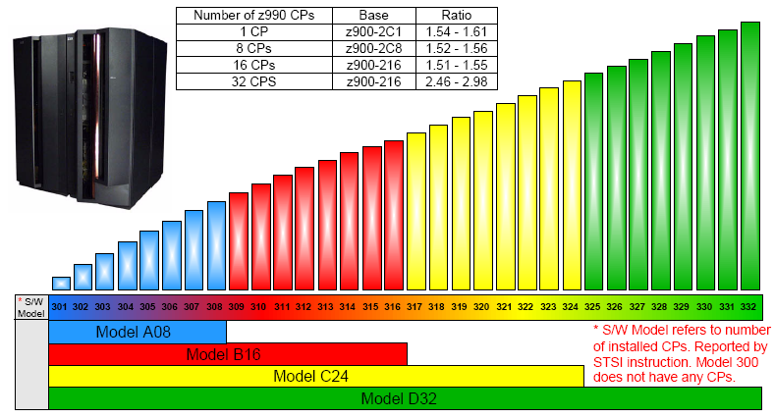

Slide 53


